Slide 1
MVVM Design Pattern

Slide 2
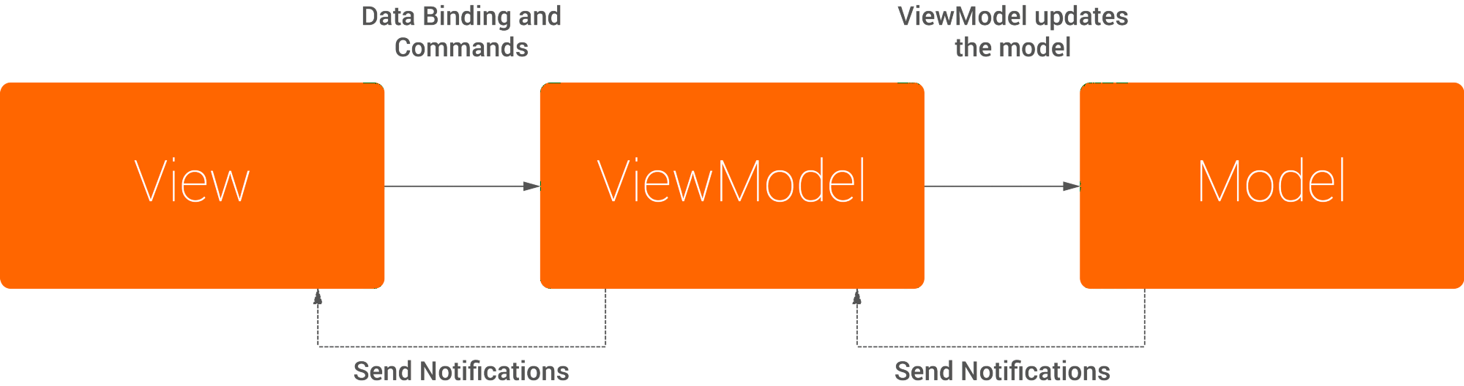
MVVM Nedir?
View, kullanıcı hareketlerini ViewModel’e gönderir veya Live Data’yı ViewModel’ den dinleyerek kullanıcıya bu datayı döndürür. Live Data, UI’ın ViewModel üzerinden değiştirilmesini sağlar.

Slide 3
Model-View-ViewModel yapısı 3 kısımdan oluşur:
Model, datanın kaynağını oluşturur. ViewModel ve View, bu datayı kullanır. Model, observable olmalıdır. RxJava bunu gerektirir. En basit şekilde bir modelin observable olması, dinlenilen bir objenin veya değişkenin değişmesi durumunda ilgili yerlere son durum hakkında bilgi yollanmasıdır.
ViewModel, Model’den gereken dataları alır, UI’a uygular yani kullanıcıya sunar. Observable datayı kullanır.
ViewModel’ de MutableLiveData assign ederiz. Çünkü MutableLiveData sayesinde UI içindeki tüm değişiklikler bu değişkene direk atanır.
Örneğin ekranda bir kullanıcının ismini ve email adresini göstereceğiz. Bir obje oluşturacağız ve her veri değiştiğinde o obje yenilenecek. Böylece her zaman güncel hali görünecek. Bu senaryoda kullanıcının yaptığı işlemler ViewModel üzerinden yapılır ve View hakkındaki işlemler ViewModel’ de yürütülür.

Slide 4
ViewModel sınıfı, UI ile ilgili verileri yaşam döngüsü bilincine uygun bir şekilde tutmak ve yönetmek için tasarlanmıştır. Bu yapı verilerin ekran döndürme gibi yapılandırma değişikliklerinden kurtulabilmesini sağlar.
Peki ekranı döndürdüğümüz de ne gerçekleşiyor da buna ihtiyacımız oldu. Ekranı döndürdüğümüz de android klasik yaşam döngüsü sonlanıp baştan çalışır, aslında dışarıdan baktığımızda aynı sayfa üzerindeyiz neden böyle bir şey yapıyor diye sorabilirsiniz.
Ekranı döndürme işlemini başlatığımız da onPause, onStop, onDestroy çalışır ve dikey konumdan yataya geçtiğimiz düşünürsek dikey konumdaki bileşenler sıfırlanır ve yatay durumun bileşenleri üzerinden devam edilir onCreate, onStart, onResume çalışır ve sayfa yeniden ayağa kaldırılmış olur. İyi hoş çalışsın da sonuç olarak ne oldu? Sonuç olarak mevcut activity mizdeki view yenilendi onCreate’te yaptığımız işlemler tekrar edildi ve eğer yaptığımız işlemler üzerinde bir şey sakladıysak, sıfırlandı yani veri kaybı yaşadık.

Slide 5
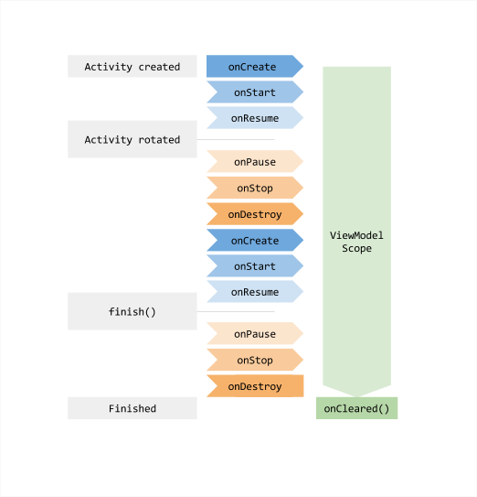
ViewModel :
Bir activity tüm bu durumlardan geçerken, bellekte tutmamız gereken geçici verileriniz veya kullanıcı arayüzü verileriniz olabilir örnek olarak; kullanıcının girdiği veriler, çalışma zamanı sırasında oluşturulan veriler, veritabanından yüklenen veriler veya uzak sunucudan yüklenen veriler olabilir. Tüm bu verilerin tutulması sırasında yaşam döngüleri sıkıntılarını bilip ona göre çalışan bir sınıftır.

Slide 6
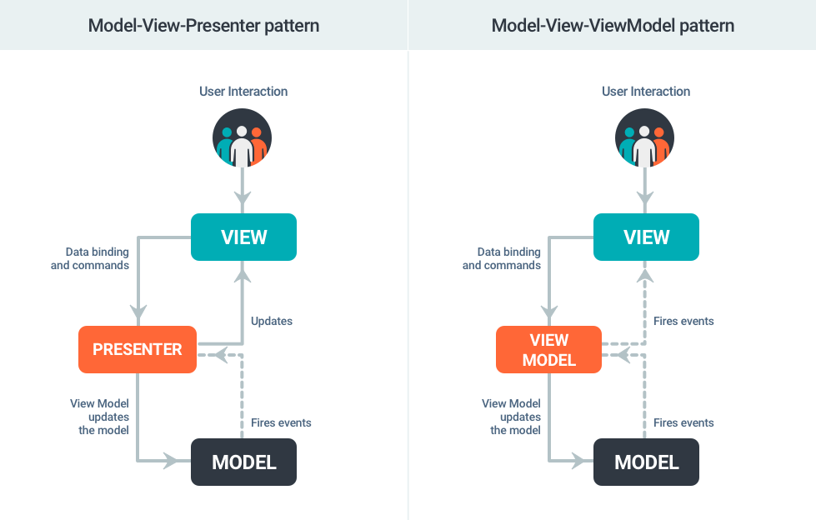
ViewModel nesnelerini diğer classlara sağlamak için ViewModelFactory adında bir sınıf daha oluşturulur.
ViewModelFactory, ViewModelProvider.Factory’den türetilir. Constructor parametre olarak, apiden dataları bize sağlayacak sınıf olan repo sınıfını alır. ViewModel sınıfının nesnesi, factory içinde oluşturulur. Aynı activity için birkaç tane ViewModel olması durumunda da “else” ile diğer ViewModel nesneleri oluşturulur.

Slide 7
LiveData :
Kısaca LiveData bize şunları sağlar :
Tanımladığımız nesnelerin referansları silmek durumunda kalmayız. Bu görevi yaşam döngüsüne göre LiveData üstlenir ve nesne referanslarını siler.
2) Ekran döndürme durumlarından etkilenmez, eğer LiveData’yı dinliyorsanız rotasyon işlemi olduğunda elindeki en son datayı tetikleyecektir. Activity, Fragment ya da Servis gibi bileşenlerin yaşam döngülerine karşılık hareket edebilir.
3) Gözlemcinin yaşam döngüsü, arka planda bir işlem olması durumunda aktif değilse herhangi bir LiveData olayı gerçekleşmez. Bu da oluşabilecek crashlerin önüne geçer.
4) LiveData üzerinden view’leri güncelleyebiliriz.

Slide 8
MVVM, MVP ile çok benzer görünür. Çünkü iki pattern da View’leri analiz etme konusunda oldukça iyidir. MVVM deki en büyük fark şudur: ViewModel, View’in bir referansını tutmak zorunda değildir. Bu nedenle MVP için gereken interfacelere gerek kalmaz.
ViewModel ile View arasında 2 yönlü data binding ve many to one relationship vardır.
View’in ViewModel’e referansı olmasına rağmen ViewModel View hakkında bilgi sahibi değildir. Bu nedenle ViewModel’ den View’e doğru olan çizgi belirgin bir çizgi değildir.
MVVM‘i Android’e çeşitli şekillerde implement edebiliriz. Bunlardan biri Data Binding’ dir.

Slide 9
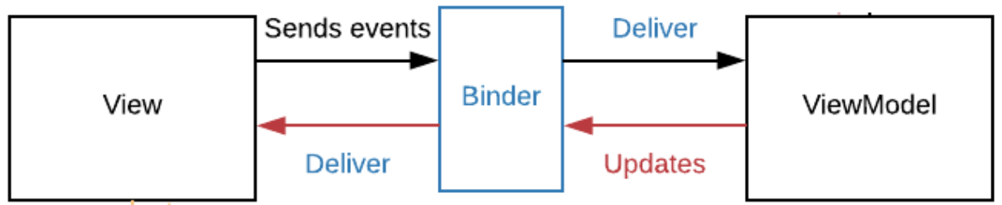
Data Binding Nedir?
MVVM yapısında View ile ViewModel arasında bir katman daha vardır. Binder adı verilen bu yapı, ViewModel’ den aldığı değişiklikleri View’e yansıtır.
Önceden de belirttiğimiz gibi, ViewModel View hakkında bilgi sahibi değildir. Bu durum ViewModel’i patlatmadan View’i rahatça test edebilmemizi ve geliştirebilmemizi sağlar. Binder bizim yazdığımız bir şey değildir, Android için DataBinding kütüphanesini kullanırız.
DataBinding Kullanıcı arayüzü manuel müdahale olmadan otomatik olarak güncellenmesini sağlayan bir kütüphanedir. Yeni verilerinizle arayüzü senkronize etmede klasik yöntemlere göre daha hızlı çalışır ve kod kalabalığından kurtarır.

Slide 10
DataBinding eklemenin ilk aşaması build.gradle (app) içinde android kısımına aşağıdaki kodu eklemektir:
dataBinding {
enabled = true
}
dataBinding yapmak istediğimiz zaman xml dosyamız ‘<layout’ adında bir tag ile başlar. Asıl ekran tasarımına geçmeden önce data için bir alan oluşturulmuş olur. Burada ‘name’ kısmına istediğimiz ismi verebiliriz. Bu isim, xml boyunca o datayı çağırmada ve o activity’ nin onCreate methodunda kullanılacak. İkinci kısım olan ‘type’ ise viewModel’ imiz olmalıdır.
DataBinding kullanarak, textView’ lere text yazabiliriz veya butonlara onClick atayabiliriz. DataBinding sayesinde textView’ deki değerimiz değiştiği anda textView.setText() dememize gerek kalmadan o değer kendi kendine değişecektir. Buton için ise setOnClickListener dememize ya da ButterKnife kullanıyorsak @OnClick yapmamıza gerek kalmaz.

Slide 11
Öncelikle DataBindingUtil ve ViewDataBinding, androidx’ in bize sağladığı componentler. Hatta import edilmesi gerekiyor:
‘BR’ isminde bir component ortaya çıkıyor. Bu dataBinding kütüphanesinin bize sağladığı bir component. Xml’de dataya verdiğimiz isim burada karşımıza çıkıyor. Orada nasıl bir isim verdiğimizi hemen hatırlayalım:
‘BR’ isminde bir component ortaya çıkıyor. Bu dataBinding kütüphanesinin bize sağladığı bir component. Activity_main Xml’de dataya verdiğimiz isim burada karşımıza çıkıyor.

Slide 12
Örnek:
BaseViewModel :
BaseViewModel tüm viewmodel’ler üzerinde tekrar edecek yapılar olması durumunda bu yapıları tek bir class altında toplamak.
Bu örnekte sadece ViewDataBinding üzerindeki dinleyicilerin temizlenmesini sağlıyoruz. ViewModel ile işi bittiğinde temizleme işlemi gerçekleştirecektir.
CustomBindings :
Bu sınıf view’ler üstünde bindingadapter’ların uygulandığı yerdir. Bu örnekte recyclerview’e adapter ın setlenmesi için bindRecyclerViewAdapter fonksiyonu bulunmaktadır.
Peki neden ViewModel içinde değilde burada setliyoruz? Bir kere setlenmesi ve kod içerisinde yığın halinde durmaması için. Şuan sadece iki satır var fakat recyclerview üzerinde animasyon veya farklı özellikleri de kullanmaya kalktığınızda kod kalabalığı artacaktır ve bu kalabalık ViewModel üzerinde gereksiz yere sizi yoracaktır.

Slide 13
PriceModel :
Veri yapımızın tutulduğu sınıf, data class olarak tanımlıyoruz.
MainActivity:
Öncelikle layoutumuzu viewmodel’e uyumlu olacak şekilde ayarlamamız gerekli :
Data tagleri altında ViewModel imizin adını ve nerede olduğunu belirtiyoruz ve daha sonrasında ViewModel ile etkileşime geçeceğimiz yerleri viewlerimizde tanımlıyoruz burada sadece RecyclerView’ın BindingAdapter üzerinden adapterı setliyoruz.
Databinding Yapısını ayarlayıp, ViewModel imizi kurduk ve databinding ViewModel imizi gönderdik.
Sonrasında ViewModel üzerinden LiveData’yı gözlemeye başlıyoruz.

Slide 14
Data tetiklemesi olduğunda observe fonksiyonu çalışacaktır.
Bu kısım örnek olduğu için basit geçiyoruz, fakat LiveData’yı load edecek olaylar değişecektir. Örneğin veritabanından veya uzak sunucudan veri çekebilirsiniz, veriniz geldiği anda LiveData üzerinden tetiklediğinizde UI üzerinden bir parçayı değiştirmek istediğinizde burada gerçekleştireceksiniz veya istediğiniz duruma göre şekillendirebilirsiniz.
Bu örnekte ekran döndürme işlemi gerçekleşmeden önce inputlardan rastgele girişler yapıyoruz, ekranı döndürüyoruz ve bveriler sıfırlanmayacaktır.

